Slide 1
ТРЕБОВАНИЯ К ОФОРМЛЕНИЮ
КОНКУРСНЫХ МАТЕРИАЛОВ
ДЛЯ УЧАСТИЯ В РЕСПУБЛИКАНСКОМ СМОТРЕ-КОНКУРСЕ «ЗЕЛЕНЫЙ ОГОНЕК – 2022»
Начальник отдела «Безопасность дорожного движения»
ГБУ «Научный центр безопасности жизнедеятельности»
ПОПОВ ВАЛЕРИЙ НИКОЛАЕВИЧ

Slide 2
СОДЕРЖАНИЕ ЗОНАЛЬНОГО СЕМИНАРА
Общие положения конкурса;
Требования к содержанию и оформлению конкурсных материалов ДОО и воспитателей;
Критерии оценки конкурсных материалов ДОО и воспитателей;
Требования к разработке рабочей тетради

Slide 3
ЦЕЛЬ ПРОВЕДЕНИЯ КОНКУРСА
Активизация деятельности дошкольных образовательных организаций по обучению детей правилам безопасного поведения на дорогах и профилактике детского дорожно-транспортного травматизма (ДДТТ).
Активизация – переход от состояния покоя к движению, развитию; пробуждение.

Slide 4
ЗАДАЧИ КОНКУРСА
– распространение передового педагогического опыта обучения детей правилам безопасного поведения на дорогах и профилактики ДДТТ в массовой практике ДОО Республики Татарстан;
– внедрение инновационных форм и методов обучения детей правилам безопасного поведения на дорогах;
– совершенствование разработок, учебно-методических пособий, рекомендаций по обучению детей правилам безопасного поведения на дорогах и профилактике ДДТТ в ДОО.

Slide 5
1. Альметьевский муниципальный район (Центр развития ребенка детский сад № 1 «Бэлэкэч», г. Альметьевск) два пособия;
2. г. Казань (1. МБДОУ «Детский сад № 272 комбинированного вида», Советского района г. Казани. 2. МБДОУ «Детский сад № 24 комбинированного вида с татарским языком воспитания и обучения Вахитовского района г. Казани);
3. Кукморский муниципальный район (МБДОУ «Детский сад общеразвивающего вида № 4 «Ляйсан», г. Кукмор) четыре пособия;
4. Сабинский муниципальный район (МБДОУ «Детский сад
№ 5 «Бэлэкэч»);
5. Менделеевский муниципальный район (МБДОУ «Детский сад комбинированного вида № 8 «Сандугачым»);
6. Тетюшский муниципальный район МБДОУ «Детский сад «Рябинушка» два пособия.

Slide 6
ОРГАНИЗАЦИЯ И ПОРЯДОК ПРОВЕДЕНИЯ КОНКУРСА
Конкурс проводится в два этапа:
1 этап районный (городской) – до 1 марта 2022 года;
2 этап – республиканский – с 7 марта до 1 апреля 2022 года.
На республиканский этап Конкурса направляются материалы ДОО, занявших первые места на районных (городских) этапах.

Slide 7
ОРГАНИЗАЦИЯ И ПОРЯДОК ПРОВЕДЕНИЯ КОНКУРСА
ЖЮРИ определяет 10 лучших работ среди ДОО и
10 лучших работ среди воспитателей, по 5 работ среди городских и 5 работ среди сельских детских садов.
Очный этап Конкурса среди воспитателей включает в себя следующие задания:
– теоретический экзамен по правилам дорожного движения;
– фрагмент занятия с детьми 10 – 15 минут;
– фрагмент занятия или мероприятия с родителями.

Slide 8
СРОКИ ПРЕДСТАВЛЕНИЯ ЗАЯВОК И МАТЕРИАЛОВ ДЛЯ УЧАСТИЯ ВО 2-М ЭТАПЕ КОНКУРСА
Руководители районных и городских конкурсных комиссий (приложения №№2, 3, 4) представляют заявки и материалы победителей районных (городских) дошкольных образовательных организаций до
7 марта 2022 г в УГИБДД МВД по Республике Татарстан по адресу: г. Казань, ул. Оренбургский тракт, д. 5,
каб. 433.

Slide 9
ТРЕБОВАНИЯ К СОДЕРЖАНИЮ И ОФОРМЛЕНИЮ КОНКУРСНЫХ МАТЕРИАЛОВ
Конкурсные материалы должны содержать:
– выписку из протокола заседания оргкомитета по подведению итогов Конкурса в районе (городе) среди ДОО и среди воспитателей ДОО;
в номинации «Лучший воспитатель ДОО по обучению детей правилам безопасного поведения на дорогах и пропаганде БДД среди родителей»:
– справку об отсутствии случаев детского дорожно-транспортного травматизма с воспитанниками данной ДОО в течение последних 2-х лет, заверенную подразделением ГИБДД района (города).

Slide 10
ТРЕБОВАНИЯ К СОДЕРЖАНИЮ И ОФОРМЛЕНИЮ КОНКУРСНЫХ МАТЕРИАЛОВ
– Конкурсные материалы представляются на листах формата А4 (не более 50 страниц (без учета рабочей тетради), шрифт Times New Roman, размер шрифта 14, междустрочный интервал 1, нумерация страниц сквозная). В начале подборки необходимо привести содержание конкурсных материалов с указанием страниц разделов. На материалах, присылаемых на Конкурс, должны быть указаны полный адрес и название ДОО (приложение №2), анкетные данные воспитателей-конкурсантов (приложение №3), разработанная авторская рабочая тетрадь (приложение №4).

Slide 11
ПОДБОРКА КОНКУРСНЫХ МАТЕРИАЛОВ ВОСПИТАТЕЛЯ ДОЛЖНА ВКЛЮЧАТЬ В СЕБЯ:
1) визитную карточку педагога (ФИО, возраст, образование, квалификационная категория, стаж работы (педагогический, в данной должности), сведения о прохождении курсов повышения квалификации по обучению детей правилам безопасного поведения на дорогах);

Slide 12
ПОДБОРКА КОНКУРСНЫХ МАТЕРИАЛОВ ВОСПИТАТЕЛЯ ДОЛЖНА ВКЛЮЧАТЬ В СЕБЯ:
2) перспективный план работы по обучению детей безопасному поведению на дорогах для одной возрастной группы с интеграцией с образовательными областями «Социально-коммуникативное развитие», «Речевое развитие», «Познавательное развитие» (ФЭМП, опытно-экспериментальная деятельность, проектная деятельность), «Физическое развитие», «Художественно-эстетическое развитие»); (аннотация и описание содержания мероприятий, описание опыта работы по обучению детей безопасному поведению на дорогах и работы с родителями по профилактике ДДТТ с интеграцией с образовательными областями).

Slide 13
ПОДБОРКА КОНКУРСНЫХ МАТЕРИАЛОВ ВОСПИТАТЕЛЯ ДОЛЖНА ВКЛЮЧАТЬ В СЕБЯ:
3) рабочая тетрадь для одной возрастной группы по развитию речи и обучению грамоте (включающая разделы: развивающая речевая среда, формирование активного словаря, звуковая культура речи, лексико-грамматический строй речи, связная речь, подготовка к обучению грамоте, приобщение к художественной литературе (в том числе книги, изданные ГБУ «НЦБЖД»).

Slide 14
ПОДБОРКА КОНКУРСНЫХ МАТЕРИАЛОВ ВОСПИТАТЕЛЯ ДОЛЖНА ВКЛЮЧАТЬ В СЕБЯ:
4) конспект занятия или мероприятия по обучению детей правилам безопасного поведения на дорогах (интеграция с образовательной областью «Социально-коммуникативное развитие», «Речевое развитие», «Познавательное развитие» (ФЭМП, опытно-экспериментальная деятельность, проектная деятельность), «Физическое развитие», «Художественно-эстетическое развитие»;

Slide 15
ПОДБОРКА КОНКУРСНЫХ МАТЕРИАЛОВ ВОСПИТАТЕЛЯ ДОЛЖНА ВКЛЮЧАТЬ В СЕБЯ:
5) план работы с родителями по профилактике ДДТТ и сценарий одного мероприятия из этого плана (интеграция с образовательной областью «Социально-коммуникативное развитие», «Речевое развитие», «Познавательное развитие» (ФЭМП, опытно-экспериментальная деятельность, проектная деятельность), «Физическое развитие», «Художественно-эстетическое развитие»). Формы – игры: дидактические, интеллектуальные, квесты, подвижные, оздоровительные, соревновательные; театрализованные постановки, презентация проектов, участие в опытах и экспериментах.

Slide 16
ПОДБОРКА КОНКУРСНЫХ МАТЕРИАЛОВ ВОСПИТАТЕЛЯ ДОЛЖНА ВКЛЮЧАТЬ В СЕБЯ:
6) дипломы, грамоты, подготовленные и опубликованные авторские методические разработки по обучению детей безопасному поведению на дорогах, за последние 2 года.
Рабочая тетрадь, сценарий одного мероприятия из плана работы с родителями и один конспект занятия (только для победителей районного (городского) этапа) по обучению детей необходимо представить как в печатном виде (в папке), так и в электронном, на почту guncbgd@mail.ru (для проверки на плагиат). При отсутствии данных материалов в электронном виде работа не рассматривается.

Slide 17
КРИТЕРИИ ОЦЕНКИ КОНКУРСНЫХ МАТЕРИАЛОВ ДОО
1) материально-техническая база (наличие в ДОО уголка БДД – 2 балла; площадки с дорожной разметкой – 2 балла);
2) повышение квалификации воспитателей по вопросам обучения детей правилам безопасного поведения на дорогах (за последние 3 года) – 1 человек – 1 балл (не более 3 баллов);
3) использование в основной образовательной программе ДОО интеграции вариативных модулей к образовательным областям «Социально-коммуникативное развитие», «Познавательное развитие», «Речевое развитие», «Физическое развитие», «Художественно-эстетическое развитие» по обучению дошкольников правилам безопасного поведения на дорогах – от 0 до 5 баллов;

Slide 18
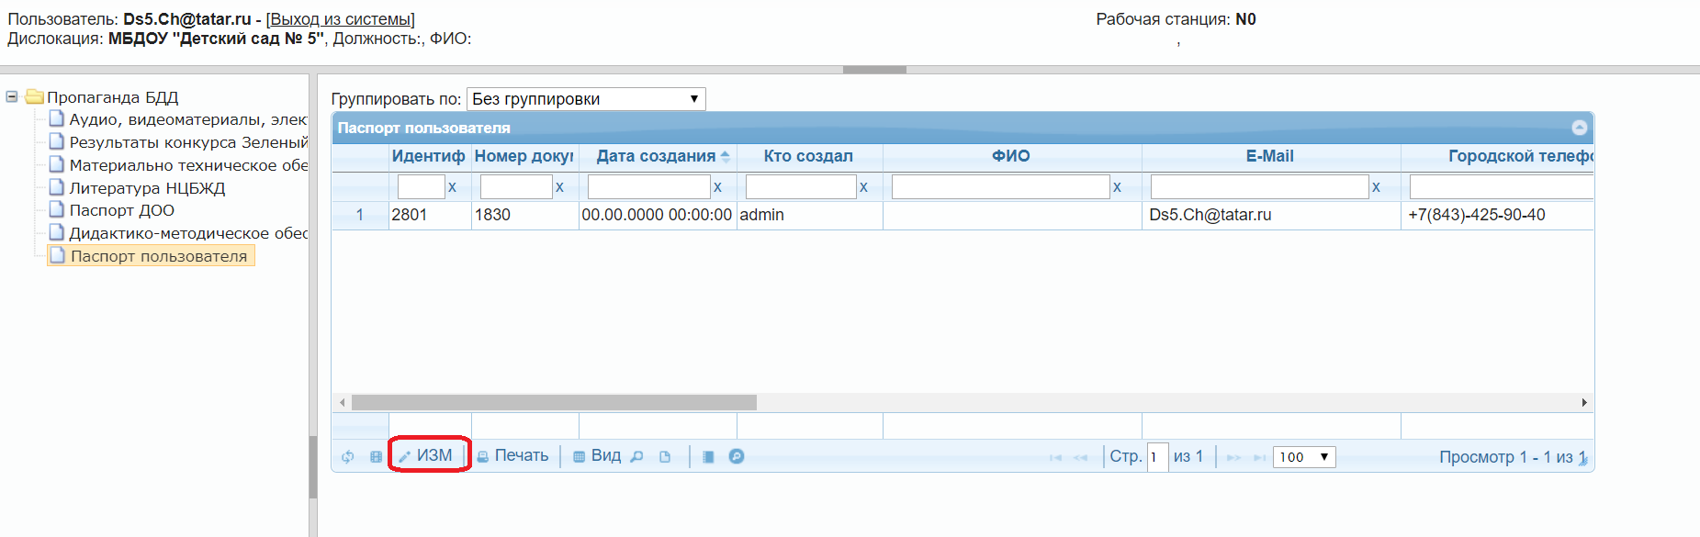
ИНТЕРАКТИВНАЯ КАРТА ресурсного обеспечения дошкольных образовательных организаций Республики Татарстан по обучению детей навыкам безопасного поведения на дорогах
http://bdd-propaganda.ru/doo.php

Slide 19
КРИТЕРИИ ОЦЕНКИ КОНКУРСНЫХ МАТЕРИАЛОВ ДОО
4) работа ДОО в микросоциуме (взаимодействие с отделами, группами, сотрудниками пропаганды подразделений ГИБДД, родителями и т.д.) – от 0 до 5 баллов;
5) наличие опубликованных методических разработок по обучению детей безопасному поведению на дорогах, рекомендованных к публикации ГБУ «Научный центр безопасности жизнедеятельности», за последние 2 года –
от 0 до 5 баллов;

Slide 20
КРИТЕРИИ ОЦЕНКИ КОНКУРСНЫХ МАТЕРИАЛОВ ДОО
6) распространение опыта работы по данному направлению (проведение открытых мероприятий по обучению детей правилам безопасного поведения на дорогах и предупреждению ДДТТ для республики – 3 балла, для города (района) – 2 балла, детского сада – 1 балл);
7) конспект занятия и сценарий мероприятия с интеграцией образовательных областей – от 0 до 5 баллов;
8) качество и корректность оформления представленных материалов – от 0 до 5 баллов.
Всего максимальное количество – 38 баллов.

Slide 21
КРИТЕРИИ ОЦЕНКИ КОНКУРСНЫХ МАТЕРИАЛОВ ВОСПИТАТЕЛЕЙ
1) повышение квалификации воспитателя по вопросам обучения детей правилам безопасного поведения на дорогах (за последние 3 года) – от 0 до 3 баллов;
2) наличие опубликованных авторских методических разработок по обучению детей безопасному поведению на дорогах (за последние 2 года) – от 0 до 5 баллов;
3) наличие поощрений (дипломы, грамоты и т.д.) (за последние 2 года) – от 0 до 3 баллов;
4) качество и корректность оформления представленных материалов – от 0 до 3 баллов;

Slide 22
КРИТЕРИИ ОЦЕНКИ КОНКУРСНЫХ МАТЕРИАЛОВ ВОСПИТАТЕЛЕЙ
5) распространение опыта работы по данному направлению (проведение открытых мероприятий по обучению детей правилам безопасного поведения на дорогах и предупреждению ДДТТ для республики –
3 балла, для города (района) – 2 балла, детского сада –
1 балл);

Slide 23
КРИТЕРИИ ОЦЕНКИ КОНКУРСНЫХ МАТЕРИАЛОВ ВОСПИТАТЕЛЕЙ
6) рабочая тетрадь для одной возрастной группы по образовательной области «Речевое развитие» (с разделами: развивающая речевая среда, формирование активного словаря, звуковая культура речи, лексико-грамматический строй речи, связная речь, приобщение к художественной литературе (в том числе книги, изданные ГБУ «НЦБЖД»), подготовка к обучению грамоте для подготовительной к школе группы – от 0 до 10 баллов;
7) конспект занятия для одной возрастной группы по рабочей тетради – от 0 до 5 баллов;

Slide 24
КРИТЕРИИ ОЦЕНКИ КОНКУРСНЫХ МАТЕРИАЛОВ ВОСПИТАТЕЛЕЙ
8) конспект занятия и сценарий мероприятия по работе с родителями – от 0 до 3 баллов;
9) качество и корректность оформления представленных материалов – от 0 до 5 баллов.
Всего максимальное количество – 43 балла.

Slide 25
РЕЧЕВОЕ РАЗВИТИЕ ДОШКОЛЬНИКОВ
В соответствии с требованиями образовательных стандартов о преемственности дошкольного и начального образования в Российской Федерации значительное внимание уделяется речевому развитию детей.

Slide 26



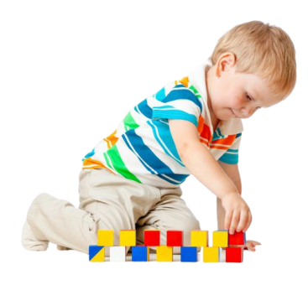
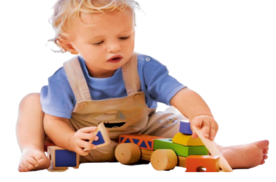
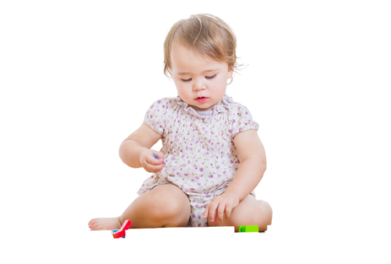
Онтогенез речевого развития дошкольника
Папа купил легковой автомобиль
[Р, Л…]
6-7 лет
Мама, дай мяч!
Совершенствуется диалоговая речь, активно развивается монологическая речь.
Произносит все звуки.
Умеет читать по слогам и писать
4-5 лет
мама
папа
кушать
Пытается делать выводы и умозаключения. Составляет небольшие рассказы по картинке или игрушке. Большинство звуков произносит верно
3-4 года
Начало диалогической формы речи.
Поет песни, читает наизусть короткие стихи
2-3 года
Умеет строить фразы из 3-4 слов.
Усвоение грамматической структуры предложений
К 1,6 годам
Произносит отдельные слова, выражающие желания и потребности

Slide 27
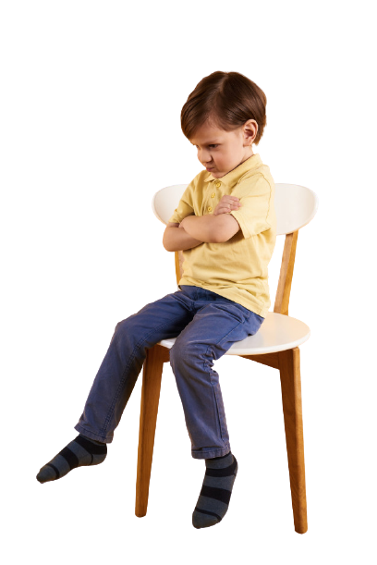
Нарушения речевого развития ребенка
Несформированность лексико-грамматического строя речи
Нарушение звукопроизношения
Несформированная связная речь
Неспособность построить монолог
Бедный словарный запас
Бедная диалогическая речь
Отсутствие логического обоснования выводов

Slide 28
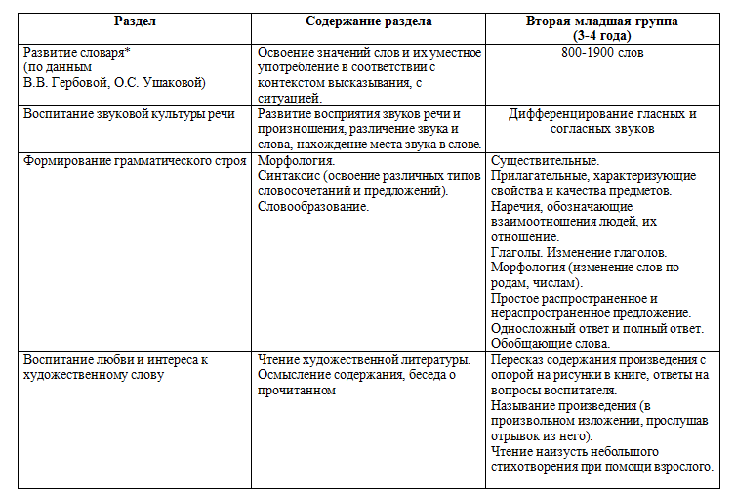
Речевое развитие детей 3-4 лет

Slide 29
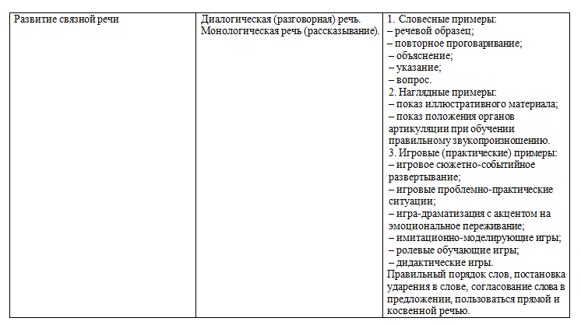
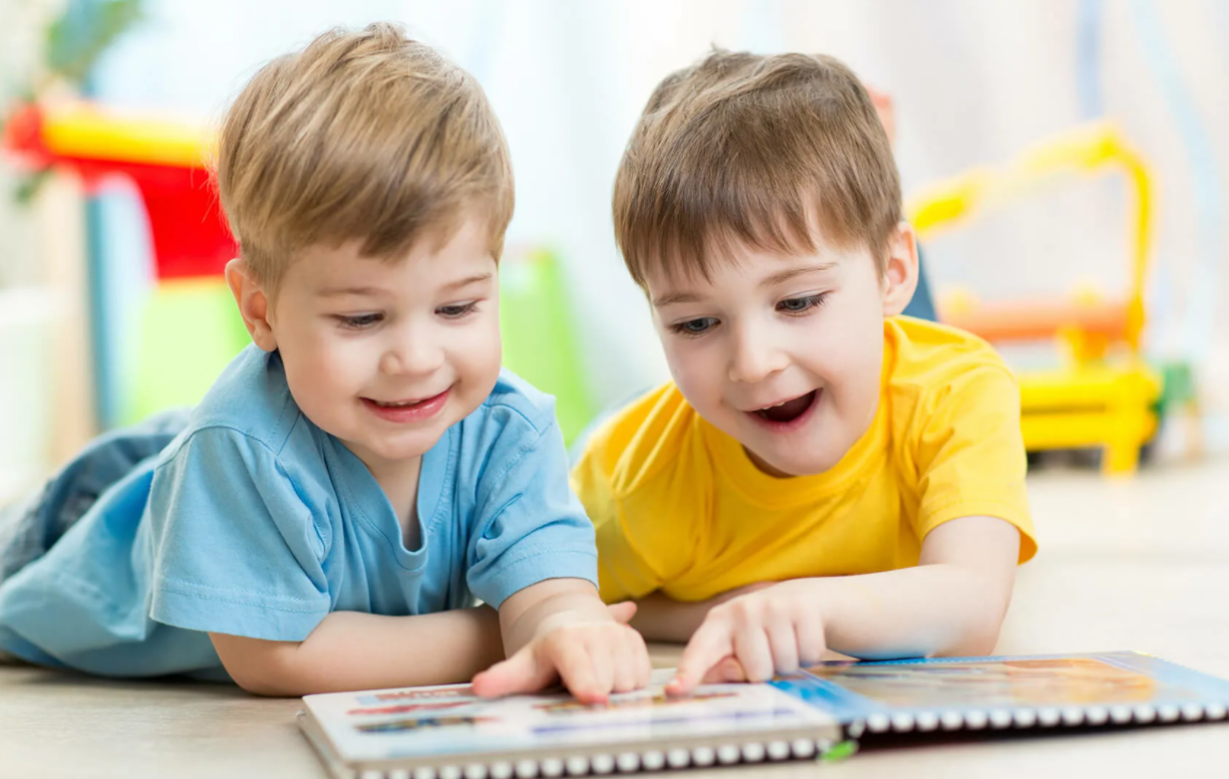
Речевое развитие детей 3-4 лет

Slide 30
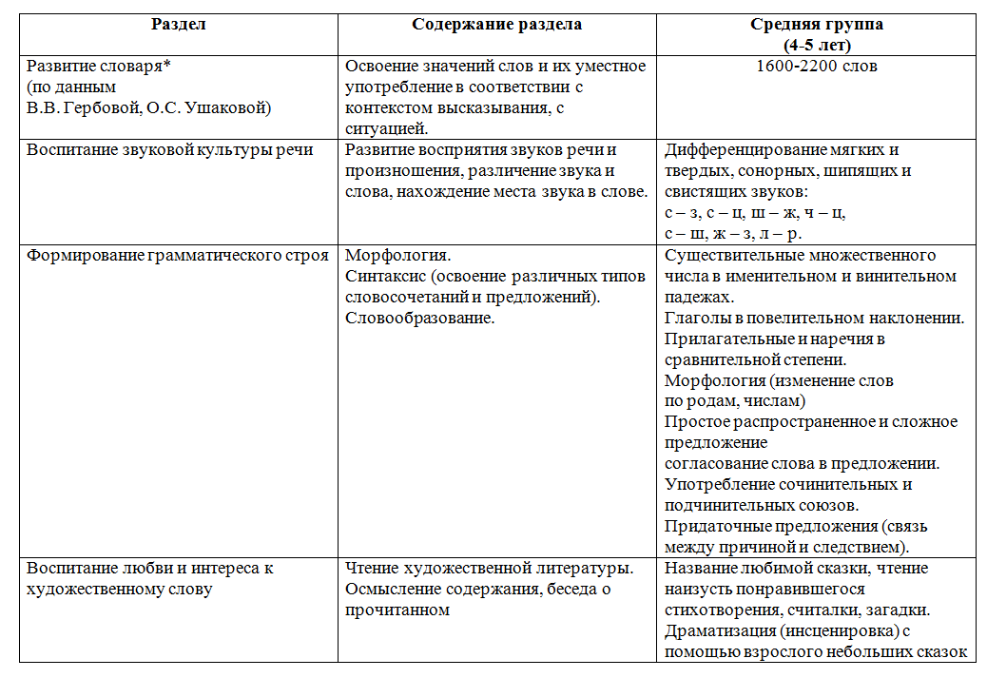
Речевое развитие детей 4-5 лет

Slide 31
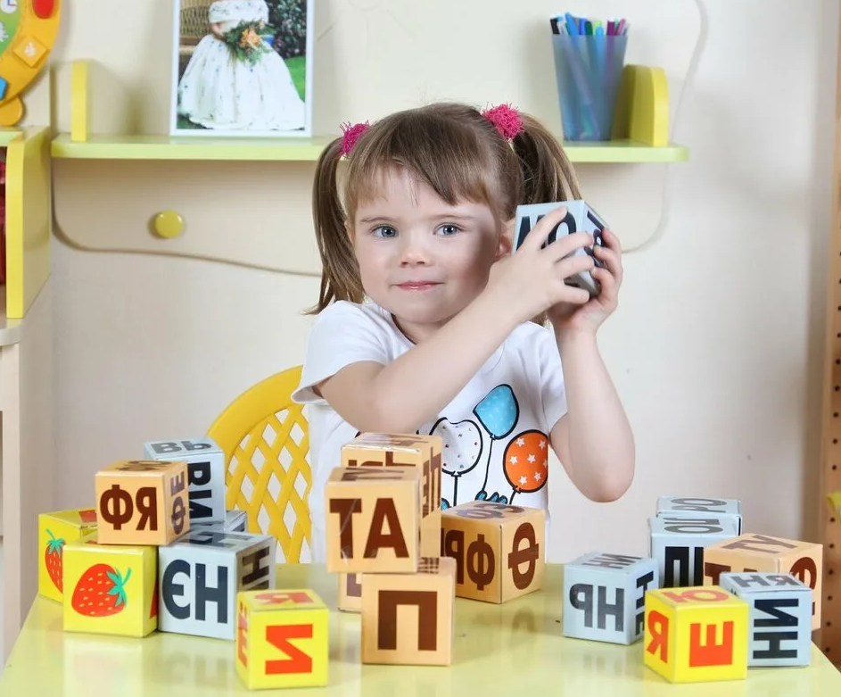
Речевое развитие детей 4-5 лет

Slide 32
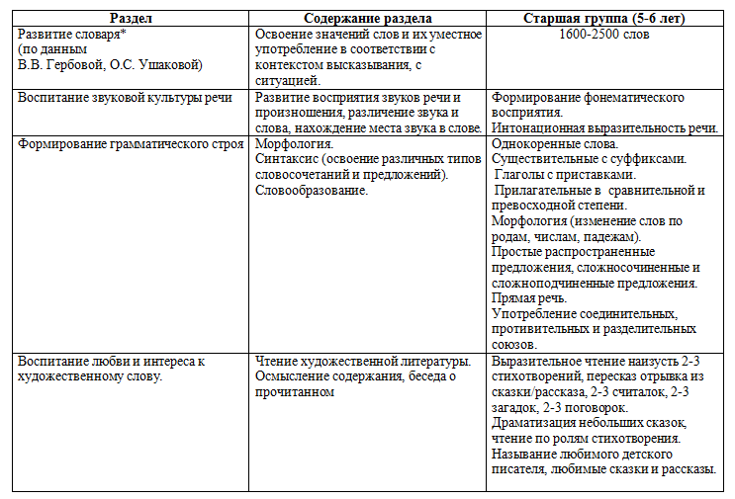
Речевое развитие детей 5-6 лет

Slide 33

Речевое развитие детей 5-6 лет

Slide 34
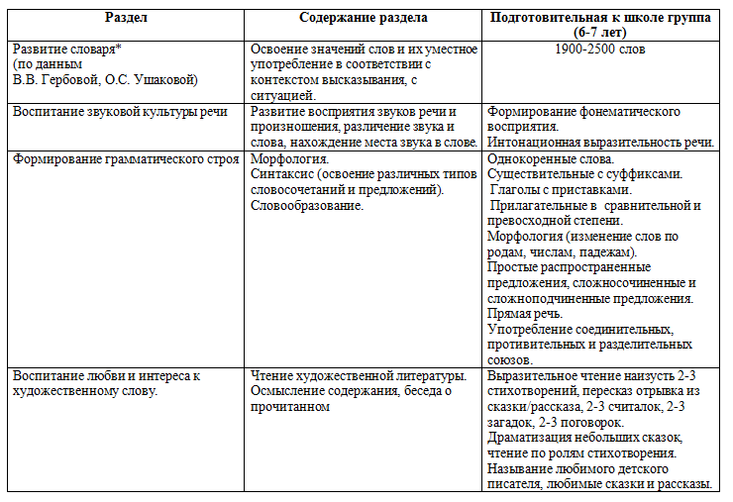
Речевое развитие детей 6-7 лет

Slide 35

Речевое развитие детей 6-7 лет

Slide 36


ГБУ «Научный центр безопасности жизнедеятельности» награжден высшим призом «С заботой о детстве»
Программы «100 лучших товаров России»
Комплект материалов по образовательной области «Речевое развитие»
https://test.tatarstan.ru/index.htm/news/2033310.htm
https://www.100best.ru/news/vsemirnaya-nedelya-kachestva-stala-uspeshnoy-dlya-tatarstana

Slide 37
Благодарю за внимание!
guncbgd@mail.ru
8(843) 5-333-776

